Slide 1
ОРИГАМИ – ИССКУСТВО ТВОРИТЬ ЧУДЕСА

Slide 2
СОБАКА – ДРУГ ЧЕЛОВЕКА

Slide 3
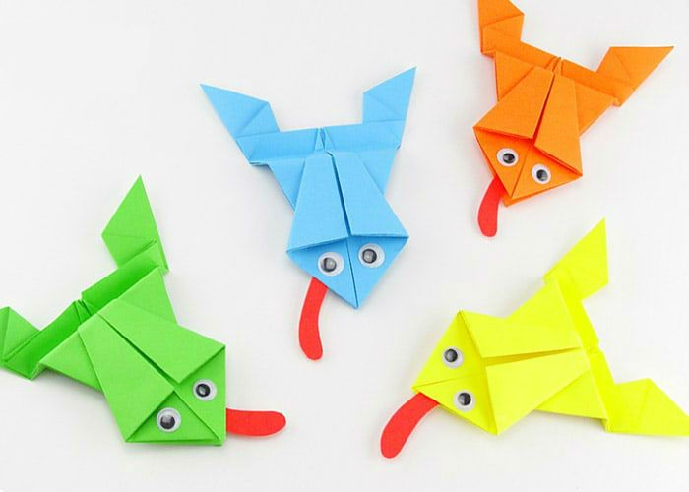
ЛЯГУШКИ

Slide 4
КОШКА НА ОКОШКЕ

Slide 5
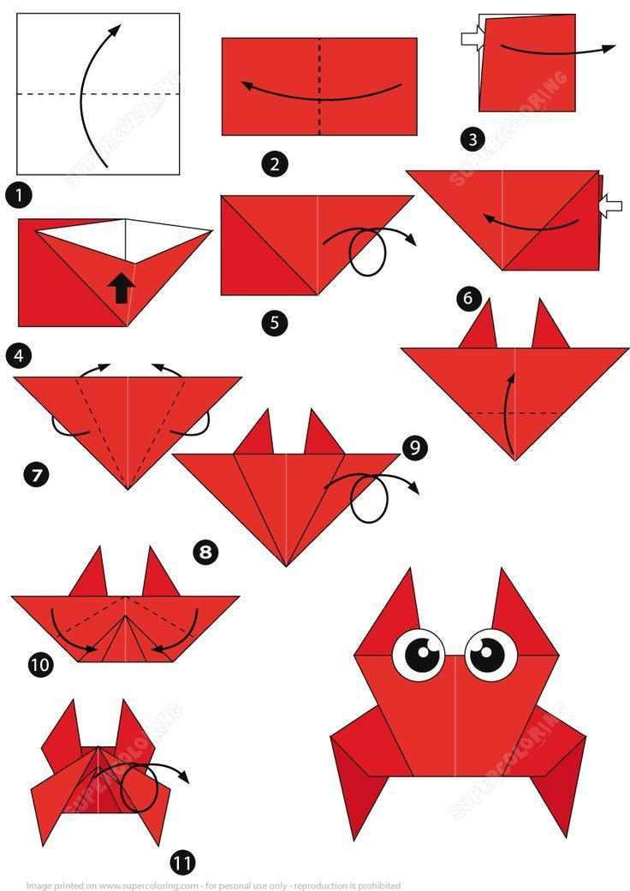
РАК – ЧИКИ БРЯК

Slide 6
Что такое оригами?
ОРИГАМИ
Оригами - самобытное японское исскуство создавания

Slide 7
ОРИГАМИ
Оригами-это самобытное японское искусство создания моделей различных предметов, животных, птиц, цветов путем сгибания листа бумаги. Знакомство с оригами следует начинать с древнего Китая, именно там создана технология производства бумаги. Очень скоро и в Японии наладили свое массовое производство бумаги ,обогнав Китай.

Slide 8
Со временем оригами становится обязательным занятием во многих семьях. Мамы передавали своим дочерям, показывая немногие известные им фигуры. Количество фигур было не велико. Но приемы работы с бумагой как с материалом, на котором можно не только рисовать и особым образом сворачивать. Взрыв популярности оригами произошел после второй мировой войны благодаря Акиро Йошидзава, который полностью решил посвятить себя оригами и его развитию. Именно создал то, что сейчас называется «оригамная азбука»

Slide 9
И сегодня все книги ,посвященные искусству

